Slide 1
개발환경 구성가이드
LFM-EC-DE-16
Ver.1.0

Slide 2
개 정 이 력
버전 | 변경 내용 | 변경일자 | 작성자 | 승인자
1.0 | 최초 작성 | 2021-06-14 | 사성진 | 이종열

Slide 3
목 차
개발환경 구성가이드
개요
1.1 목적
개발환경 정의
2.1 구축방안
2.2 목표 및 전략
2.3 개발 환경 Workflow
초기 환경 구성
3.1 방화벽
3.2 개발 툴 설치
3.3 형상관리 계정 신청
개발 환경 구성
4.1 개발 환경 구성 목록
개발 환경 설정
5.1 Maven 설정
5.2 DevEye 설정
5.3 JDK 설정
5.4 WAS 설정
5.5 eXBuilder 설정
5.6 MDD 설정

Slide 4
목 차
개발환경 구성가이드
개발 환경 도구 가이드
6.1 Dev Eye 가이드
6.2 Postman 가이드
6.3 SpnarLint 가이드
6.4 서버 로그 확인 가이드
6.5 개발 화면 접속 가이드
6.6 오케스트라 가이드
파트별 담당자

Slide 5
1. 개요 1.1 목적
본 문서는 개발자들이 각자 자신의 PC에 구축해야 하는 개발환경에 대한 설정과정을 설명 함
개발자의 개발환경은 통합개발환경으로, 대부분의 환경설정이 완료된 상태로 제공 함
개발환경은 전자정부 표준 프레임워크를 기반으로 한 개발 환경임을 전제로 하며 본 문서를 참조하여 바로 사용 할 수 있도록 함
개발자는 본 문서를 통해 개발환경 설정에 대한 이해를 하고 개발인원들의 개발환경을 통일해 개발 착수에 문제가 없도록 함
2. 개발 환경 정의
2.1 구축방안
개발된 애플리케이션을 운영에 적용할 때의 문제점을 최소화 하도록 구성
목표 시스템과 최대한 동일한 환경을 구성하여 프로그램이 원활히 작동할 수 있도록 구성
개발된 자원을 효과적으로 백업, 복구 가능하도록 정의
개발자의 PC의 사양은 Windows10에 최소사양은 CPU 3.0Ghz / RAM 8GB 이다. 개발을 용이하게 하기 위해서는 RAM 16G로 권장한다.
2.2 목표 및 전략
사업 특성을 최대한 고려하여 안정성이 보장된 개발환경을 구축
안정성 확보 및 성능 최적화를 고려하여 개발환경 구성
실 운영환경 전환 시 시행착오를 최소화 할 수 있도록 구성

Slide 6
2. 개발 환경 정의 2.3 개발 환경 Workflow
새로운 개발자가 투입되어 본격적인 PC환경을 구축하기 위해 간단한 WorkFlow를 설명한다.
각 단계별 상세 가이드는 본 문서를 참고 한다.
Workflow
초기 투입 환경 구성
서버 모듈 개발 수행
UI/Report 개발 수행
개발 반영 확인
방화벽 신청
침입차단시스템 포트 허용 신청서
MDD
상세설계
시퀀스 다이어그램 기반 모델 작성
UI/Report
개발
UI, Report 개발 도구 베이스 화면 개발
화면 확인
https://nglfm-pilot-was-prd-dev-was-project.apps.ocp4.klid.go.kr
개발 툴 설치
nglfm.zip (통합 개발 환경) 복사 후 압축 해제
MDD : 모델링 기반 표준개발 도구
eXBuilder : UI 개발도구
Clip report : 레포트 개발도구
MDD 소스
자동 생성
상세설계 모델 기반 소스 코드 자동 생성
UI 소스
자동 생성
상세설계 결과 코드 자동 생성
로그 확인
https://console-openshift-console.apps.ocp4.klid.go.kr/
로컬 단위
테스트
Postman을 통한 서버 모듈 API 테스트
로컬 단위
테스트
Tomcat 기반 화면 테스트
형상 관리
계정 신청
형상관리_계정신청서
※ Commit 된 소스는 30분 간격으로 개발서버에 자동 배포 수행
정적분석/
취약성점검
Local 환경 코드 취약점 점검 수행
형상 관리
연동 설정
개별 시스템/업무 repository 연동 설정
형상 관리
Commit
수정/추가 개발 소스 Commit 수행

Slide 7
3. 초기 환경 구성 3.1 방화벽 신청
초기 투입 시 필수 수행
새로운 개발자가 투입되어 본격적인 PC환경을 구축하기 전에 공용 파일서버 및 개발서버에 접속할 수 있도록 설정한다.
개발 환경 구성을 위한 방화벽 허용을 신청한다. 방화벽 신청은 솔루션 접근을 위한 포트 허용 신청서를 작성 후 사업단 관리 폴더에 업로드한다.
개발 솔루션 포트 허용 신청 가이드
구분 | 경로
포트 허용 신청서 다운로드 경로 | \\10.60.72.215\lfm_01\800 업무간 공유공간\14. 개발 환경\1.포트허용신청서
포트 허용 신청서 업로드 경로 | \\10.60.72.215\lfm_01\800 업무간 공유공간\★신규 투입자 출입증 및 각종 신청서_양식★\☆출입증 및 각종 신청서(매일 17시 10분에 KLID 신청) 제출 폴더☆\05 침입차단시스템 포트 허용 신청
오른쪽 포트 허용 신청서 다운로드 경로의 침입차단시스템 포트 허용 신청서_소속_이름_날짜.hwp 파일을 로컬 복사 후 파란 글씨 부분 개인에 맞도록 수정
문서 수정 후 포트 허용 신청 업로드 경로에 해당 파일을 업로드 한다.
(업로드 후 사업관리팀에서 매일 15시 10분에 일괄 처리함)

Slide 8
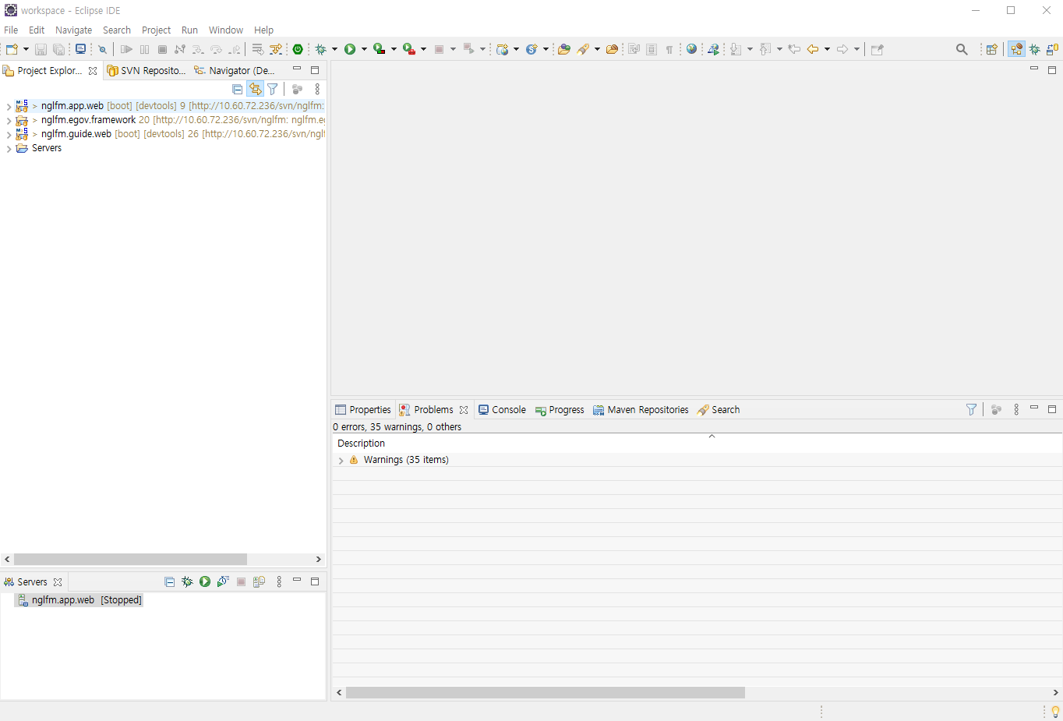
3. 초기 환경 구성 3.2 개발툴 설치
초기 투입 시 필수 수행
개발자 개발 환경은 어플리케이션 아키텍트 담당자가 배포하는 개발환경 파일 (ZIP 압축파일)을 로컬에 풀어놓는 것으로 기본적인 설치가 완료된다.
구성 가이드
구분 | 경로
개발 툴 다운로드 경로 | \\10.60.72.215\lfm_01\800 업무간 공유공간\14. 개발 환경\2.개발툴
우측의 개발 툴 다운로드 경로에서 nglfm.zip 파일을 자신의 PC의 C: 드라이브 바로 아래(C:\nglfm)에 풀어 놓는다.
압축 해제 후 C:\nglfm\eclipse\eclipse.exe 파일을 실행한다. 다음과 같이 eclipse가 정상적으로 실행 되면 정상 설치가 된 것이다.

Slide 9
3. 초기 환경 구성 3.3 형상관리 계정 신청
초기 투입 시 필수 수행
새로 투입된 개발자는 형상관리 솔루션을 통한 계정 관리를 위하여 형상관리 계정 신청을 해야 한다.
개발 환경 구성을 위한 방화벽 허용을 신청한다. 방화벽 신청은 DB 접근 허용, 솔루션 포트 허용 두가지 문서를 작성 후 사업단 관리 폴더에 각 각 업로드한다.
형상관리 계정 신청 가이드
구분 | 경로
형상관리 계정 신청서 경로 | \\10.60.72.215\lfm_01\800 업무간 공유공간\14. 개발 환경\3.형상관리계정신청서
우측의 형상관리 계정 신청 경로에서 형상관리_계정신청서.xlsx 파일을 열어 계정 신청을 작성 한다.
- 업무가 2개인 경우 2행 추가
계정의 ID는 PC보안(nProtect) ID로 신청한다
패스워드 변경 작업 후 사용한다. 계정생성 확인 후 (계정신청서에 계정생성날짜 업데이트) “http://172.17.115.249:8080/deveye” 에 접속하여 패스워드를 변경 후 사용하도록 한다. 초기 패스워드는 아이디와 동일하다. (방화벽 오픈 후 접속 가능)
BM | 홍길동 | 2021-08-05 | ID
PM | 홍길동 | 2021-08-05 | ID
시스템 | 업무코드 | 업무명
지방재정관리 | AM | 자산관리
 | BM | 지방예산
 | CM | 공통관리
 | DS | 의사결정
 | FE | 지방회계
 | FM | 자금운영
 | FO | 재정운영모니터링
 | PM | 사업관리
 | SA | 결산관리
 | ST | 통계관리
지방보조금 | LS | 지방보조사업모니터링
 | SM | 지방보조금
 | SP | 지방보조금포털
지방재정365 | LF | 지방재정365
주민참여예산 | CB | 주민참여예산
온라인대금청구 | OD | 온라인대금청구

Slide 10
4. 개발 환경 구성 4.1 개발 환경 구성 목록
통합개발환경은 공개 IDE 인 Eclipse를 기본으로 구성되어 있으며 개발을 용이하게 하는 다양한 eclipse plug-in들이 포함되어 있다.
개발 환경 구성을 위한 공통 S/W들은 개발서버에 설치되어 있으며, 연동 설정 되어 개발환경을 제공한다.
구분 | Software | Version | 비고
통합개발환경 | JDK | Redhat OpenJDK 11.0.10
 | Eclipse | 4.16
프레임워크 | 전자정부 프레임워크 | 4.0.0 (alpha)
 | Spring Boot | 2.2.6.Release
 | Spring 프레임워크 | 5.2.5.Release
WAS | Tomcat | 9.0.35
빌드 도구 | Maven | 3.3.9
 | Nexus | 3.30-1 | 개발서버에 공통 설치
형상 관리 | DevEye | 6.0 | 개발서버에 공통 설치
UI 개발 도구 | eXBuilder | 6
Report Tool | CLIP Report | 5.0.1

Slide 11
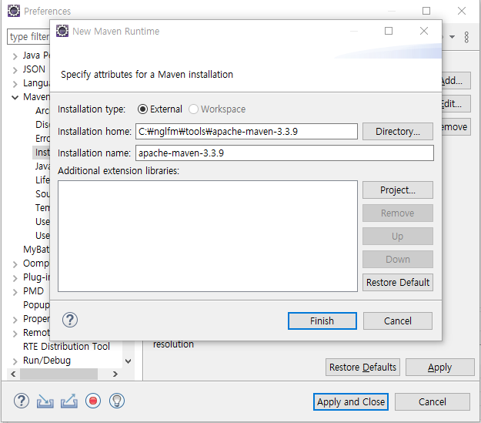
5. 개발 환경 설정 5.1 Maven 설정
Maven은 프로젝트의 빌드에서부터 의존성 관리 및 배포까지의 모든 것을 관리하는 프로젝트 관리 프레임워크라고 정의할 수 있다.
Maven은 프로젝트 전반의 라이프사이클 관리를 목적으로 하며, 이에 대한 설정은 이미 플러그인 형태로 포함시켜 놓았기 때문에 별도의 설정은 필요 없으며, 향후 Maven 설정에 문제가 발생 했을 시 다음의 순서를 참고 한다.
구성 가이드
Menu의 [Window] > [Preferences] > [Maven] > [Installations] 클릭
우측 [Add] 버튼 클릭
[Directory] 클릭 후 C:\nglfm\tools\apache-maven-3.3.9 폴더 선택
Finish 클릭

Slide 12
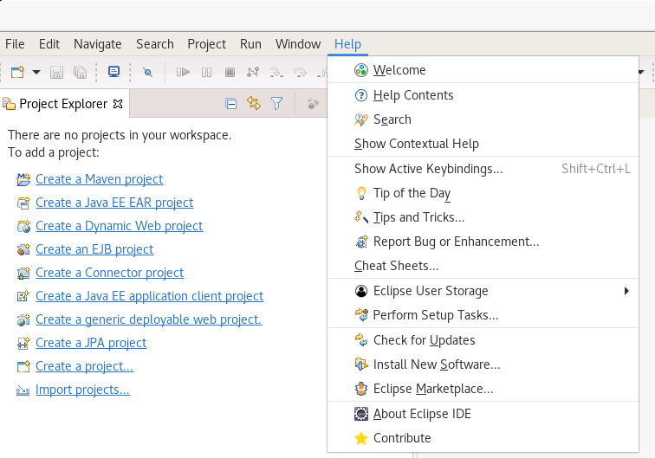
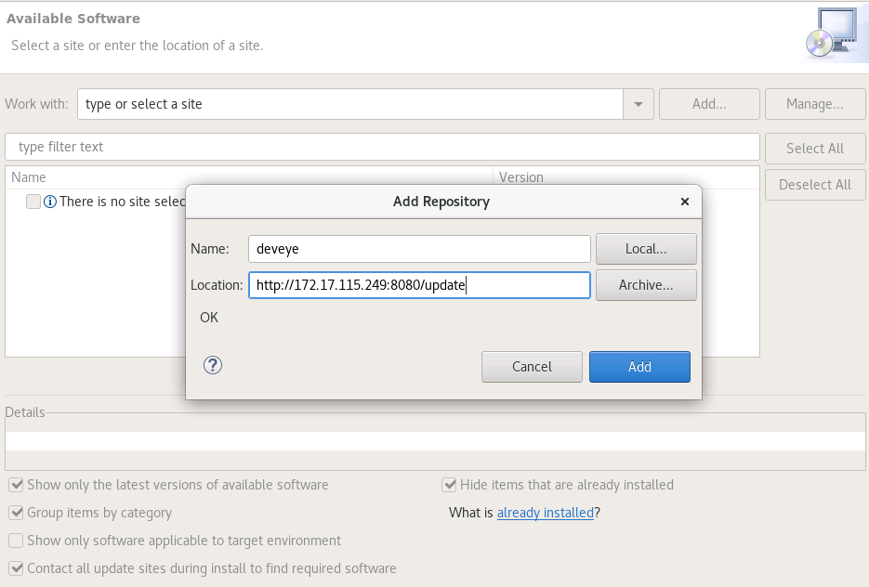
5. 개발 환경 설정 5.2 DevEye 설정
5.2.1 DevEye Plug-in 설치 (1/2)
개발소스의 형상관리는 Dev Eye S/W를 통해서 이루어지며, 이를 위해 개인 개발 환경의 IDE에 Dev Eye Plug-in이 설치 되어야 한다.
배포된 개발환경에는 DevEye Plug-in은 이미 설치 되어있으며 향후 문제 발생시 아래 순서를 참고한다.
구성 가이드
Eclipse내 [Help] > [install New SoftWare] 선택
[Add] 선택 후 Name과 Location 입력.
( deveye , http://172.17.115.249:8080/update 입력)

Slide 13
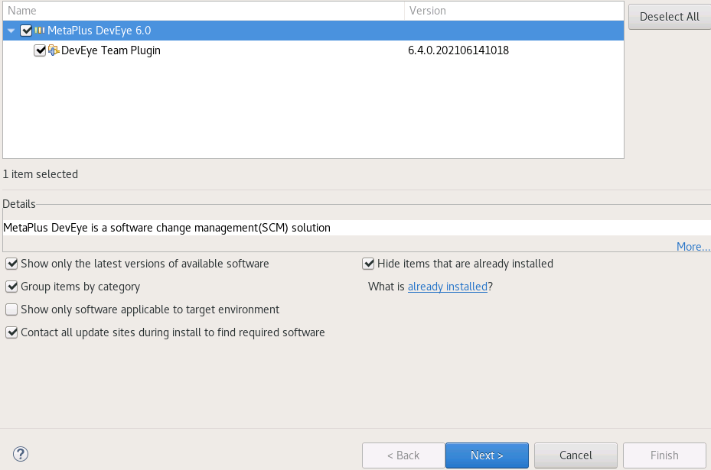
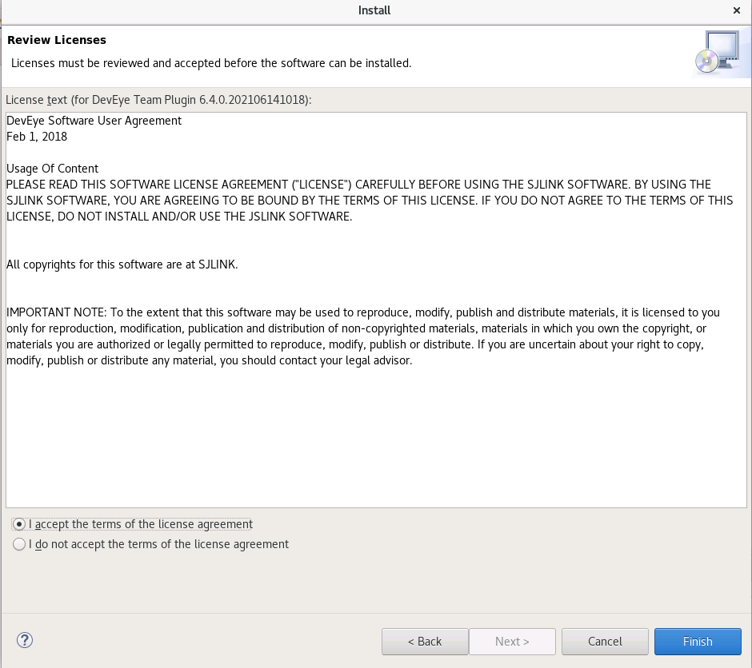
5. 개발 환경 설정 5.2 DevEye 설정
5.2.1 DevEye Plug-in 설치 (2/2)
개발소스의 형상관리는 Dev Eye S/W를 통해서 이루어지며, 이를 위해 개인 개발 환경의 IDE에 Dev Eye Plug-in이 설치 되어야 한다.
배포된 개발환경에는 DevEye Plug-in은 이미 설치 되어있으며 향후 문제 발생시 아래 순서를 참고한다.
구성 가이드
MetaPlus DevEye 6.0 선택 후 설치 진행
“I accept the terms of the license agreement” 선택 후 Finish 클릭
Eclipse 재시작

Slide 14
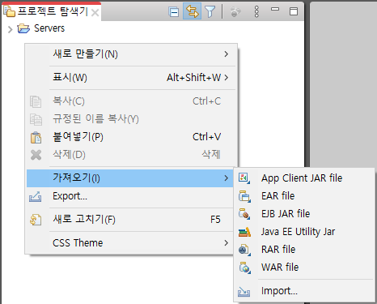
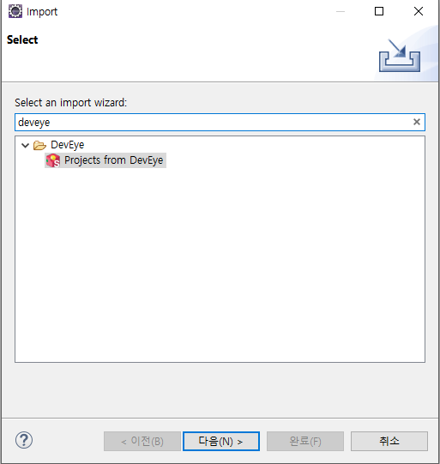
5. 개발 환경 설정 5.2 DevEye 설정
초기 투입 시 필수 수행
5.2.2 DevEye 초기 설정 (1/4)
Dev Eye의 Plug-in이 설치 된 후 형상 연결 및 개발 소스 check out을 수행한다.
형상관리자를 통해 계정신청이 이루어진 뒤 작업을 수행 한다.
구성 가이드
프로젝트 탐색기 화면 [우 클릭] > [가져오기] > [Import] 클릭
검색창에 “deveye” 검색 후 [Projects from DevEye] 선택 후 [다음] 클릭

Slide 15
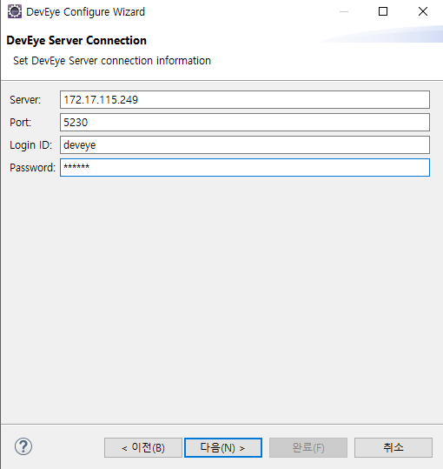
5. 개발 환경 설정 5.2 DevEye 설정
초기 투입 시 필수 수행
5.2.2 DevEye 초기 설정 (2/4)
Dev Eye의 Plug-in이 설치 된 후 형상 연결 및 개발 소스 check out을 수행한다.
형상관리자를 통해 계정신청이 이루어진 뒤 작업을 수행 한다.
구성 가이드
DevEye 정보를 입력한다.
Server : 172.17.115.249
Port : 5230
Login ID : [형상관리 신청 ID]
Password
[다음] 클릭

Slide 16
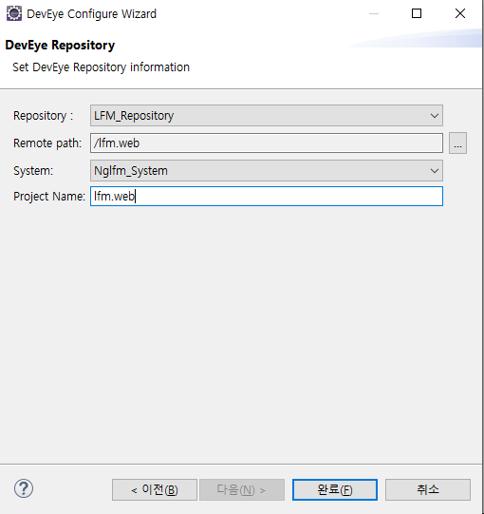
5. 개발 환경 설정 5.2 DevEye 설정
초기 투입 시 필수 수행
5.2.2 DevEye 초기 설정 (3/4)
Dev Eye의 Plug-in이 설치 된 후 형상 연결 및 개발 소스 check out을 수행한다.
형상관리자를 통해 계정신청이 이루어진 뒤 작업을 수행 한다.
구성 가이드
Repository 및 시스템 정보를 입력한다.
Repository : [시스템 코드]_Repository (아래 표 참조)
자신이 소속된 시스템 코드의 Repositroy를 선택한다.
Remote path : /[Package 명] 까지 선택 ( “/” 선택 금지)
System : Nglfm_System
Project Name : default
[완료] 클릭
시스템 | 시스템 코드
지방재정관리 | LFM
지방보조금 | LSS
지방재정365 | LFI
주민참여예산 | CPB
온라인대금청구 | ODP
대민시뮬레이션 | PSP
통계취합포털 | STP

Slide 17
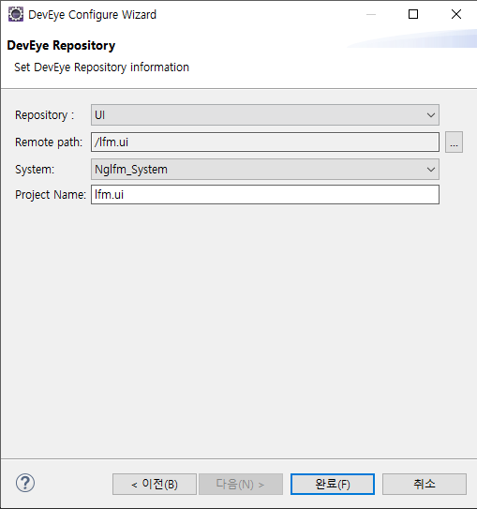
5. 개발 환경 설정 5.2 DevEye 설정
초기 투입 시 필수 수행
5.2.2 DevEye 초기 설정 (4/4)
Dev Eye의 Plug-in이 설치 된 후 형상 연결 및 개발 소스 check out을 수행한다.
형상관리자를 통해 계정신청이 이루어진 뒤 작업을 수행 한다.
구성 가이드
UI 개발 환경 구성을 위하여 본 문서의 ①~④ 과정을 다시 수행 후 아래와 같이 설정 한다.
Repository : UI
Remote path : /[시스템명].ui 까지 선택 ( “/” 선택 금지)
자신이 소속된 시스템 코드의 Path를 선택한다.
System : Nglfm_System
Project Name : default
[완료] 클릭
시스템 | 시스템 코드
지방재정관리 | LFM
지방보조금 | LSS
지방재정365 | LFI
주민참여예산 | CPB
온라인대금청구 | ODP
대민시뮬레이션 | PSP
통계취합포털 | STP

Slide 18
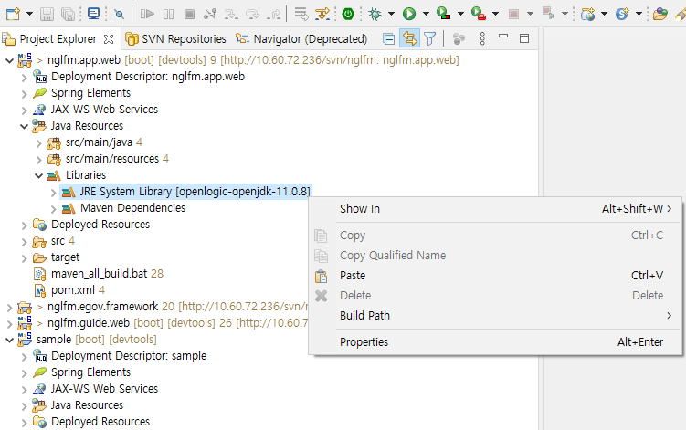
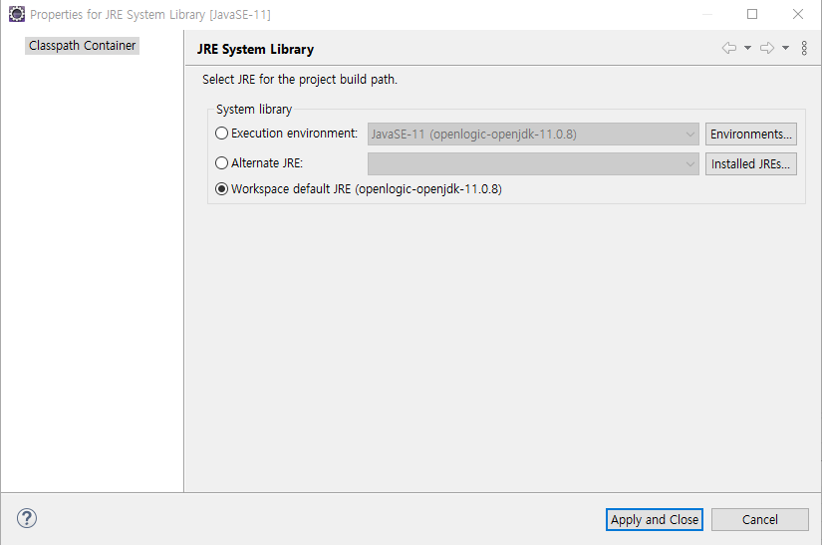
5. 개발 환경 설정 5.3 JDK 설정
프로젝트의 JDK 버전은 jdk11.0.10을 사용하도록 하며, 통합개발환경 압축파일 내에 포함되어 배포된다.
이미 다른 버전의 JDK가 설치되어 있는 경우, 이클립스 구동 시 자동으로 이전 버전을 참조하는 경우가 있는데, 이때는 본 프로젝트에서 사용하는 JDK 버전으로 재 설정 해야 한다.
구성 가이드
Project내 [JAVA Resource] > [Libraries] > [JRE System Library] 선택 후 > Properties 메뉴 선택
JRE System Library 창에서 “Workspace default JRE 항목을 선택한 후, OK 버튼을 클릭함으로써, JRE의 설정을 변경한다.

Slide 19
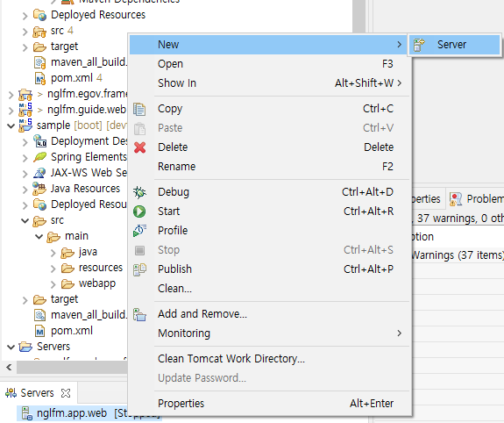
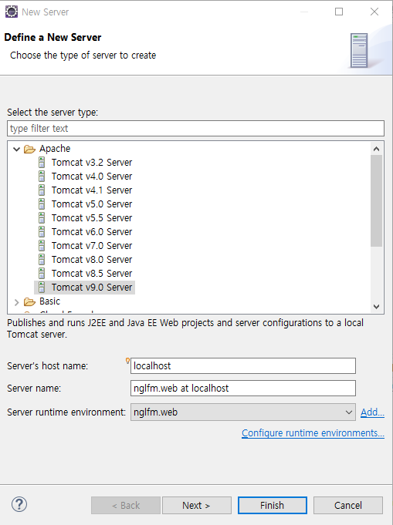
5. 개발 환경 설정 5.4 WAS 설정 (1/2)
개발자의 PC에 설치되는 웹 어플리케이션 서버는 Tomcat을 이용해서 환경을 구성하도록 하며, 통합개발환경 압축파일(nglfm.zip) 내에 포함돼서 배포되기 때문에 별도의 런타임 실행환경 설정은 완료된 상태이다.
향후 WAS 설정에 문제가 발생 했을 시 다음의 순서를 참고한다.
구성 가이드
Server Tab에서 우클릭 > new > Server를 선택한다.
사용할 Tomcat 버전을 선택하고 “Next”를 클릭한다.
본 프로젝트에서는 Tomcat v9.0 Server를 사용한다.

Slide 20
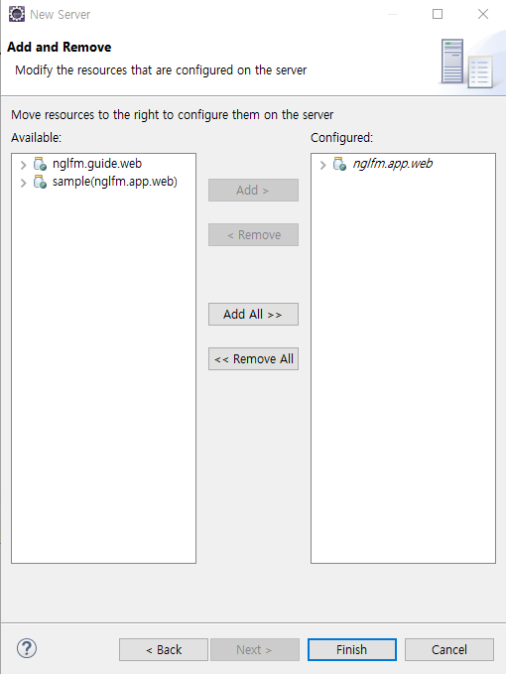
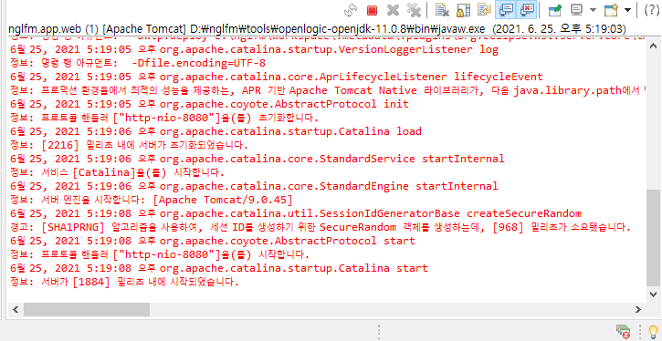
5. 개발 환경 설정 5.4 WAS 설정 (2/2)
개발자의 PC에 설치되는 웹 어플리케이션 서버는 Tomcat을 이용해서 환경을 구성하도록 하며, 통합개발환경 압축파일(nglfm.zip) 내에 포함돼서 배포되기 때문에 별도의 런타임 실행환경 설정은 완료된 상태이다.
향후 WAS 설정에 문제가 발생 했을 시 다음의 순서를 참고한다.
구성 가이드
하나의 서버에는 하나의 프로젝트만 사용하는 것을 원칙으로 한다. Configured 영역에 nglfm.app.web 프로젝트 하나만 선택되어 있는 것을 확인하고, “Finish”를 클릭한다.
생성된 서버를 선택한 후, 단축메뉴 또는 단축키를(Ctrl + Alt + R) 통해 서버를 구동한다.
Tomcat 로그를 통해 오류가 없음을 확인한 후, 웹 브라우저를 통해 샘플 페이지에 접속해 봄으로써, 정상적인 설정이 끝난 것을 확인한다.

Slide 21
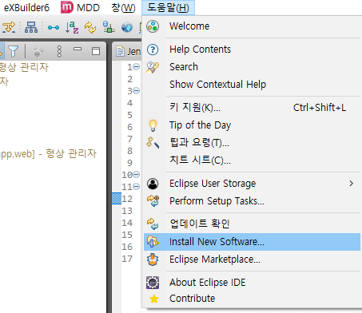
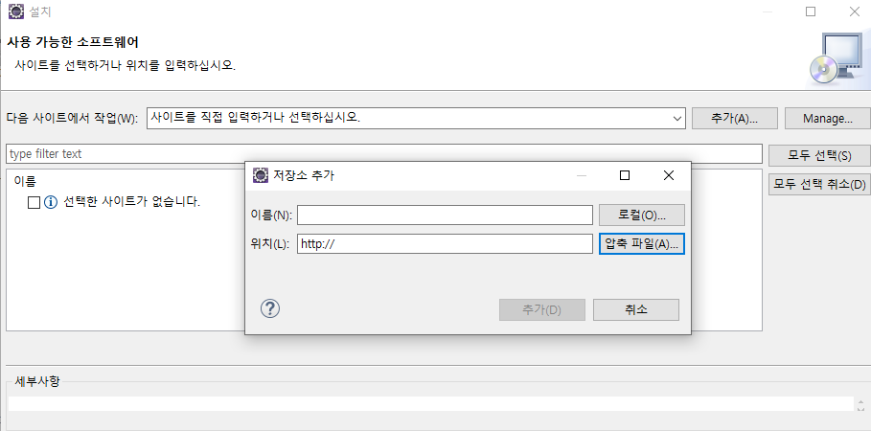
5. 개발 환경 설정 5.5 eXBuilder 설정
5.5.1 eXBuilder Plug-in 설치 (1/2)
개발소스의 형상관리는 Dev Eye S/W를 통해서 이루어지며, 이를 위해 개인 개발 환경의 IDE에 Dev Eye Plug-in이 설치 되어야 한다.
배포된 개발환경에는 eXBuilder Plug-in은 이미 설치 되어있으며 향후 문제 발생시 아래 순서를 참고한다.
구성 가이드
Eclipse내 [Help] > [install New SoftWare] 선택
[추가] > [압축 파일] 선택
\\10.60.72.215\lfm_01\800 업무간 공유공간\14.개발환경\2.개발툴\eXBuilder_Plugin\update-site.zip 선택

Slide 22
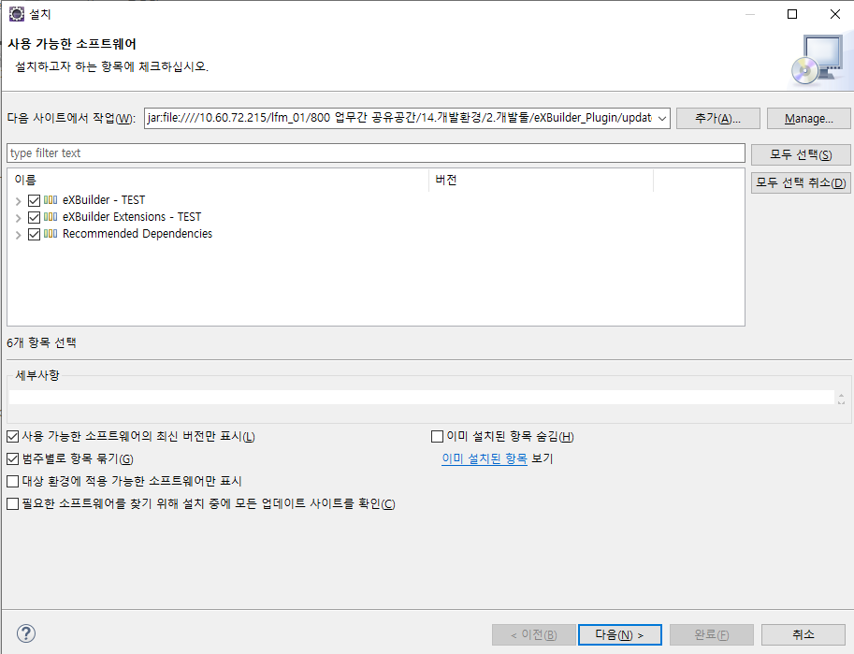
5. 개발 환경 설정 5.5 eXBuilder 설정
5.5.1 eXBuilder Plug-in 설치 (2/2)
개발소스의 형상관리는 Dev Eye S/W를 통해서 이루어지며, 이를 위해 개인 개발 환경의 IDE에 Dev Eye Plug-in이 설치 되어야 한다.
배포된 개발환경에는 eXBuilder Plug-in은 이미 설치 되어있으며 향후 문제 발생시 아래 순서를 참고한다.
구성 가이드
3개 항목 체크 후 [다음] 선택
[라이센스 계약조건에 동의함] > [완료] 선택 후 설치를 완료한다.

Slide 23
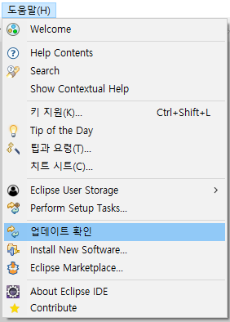



5. 개발 환경 설정 5.6 MDD 가이드
매일 필수 수행
5.6.1 MDD 개발 환경 구성
MDD는 Eclipse plugin으로 설치되어 배포되고, 상세 가이드는 아래 경로에 업로드 되어있다.
\\10.60.72.215\lfm_01\200 프로젝트표준\220 가이드&체크리스트\221.MDD\[MDD #11] MDD환경구성가이드.pptx
구성 가이드
매일 플러그인 업데이트 확인 수행
[도움말] > [업데이트 확인]
매일 모델 공통(LFM_MODEL_AA) 프로젝트 형상 동기화
프로젝트 탐색기 > LFM_MODEL_AA 프로젝트 우 클릭 > [Team] > [Synchronize with Repository]
변경 파일 모두 업데이트

Slide 24
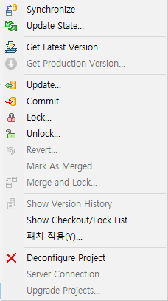
6. 개발 환경 도구 가이드 6.1 Dev Eye 가이드
본 문서에서는 간단한 Dev Eye의 기능만을 설명하며 상세 SW 가이드는 아래 경로를 참고한다.
\\10.60.72.215\lfm_01\200 프로젝트표준\220 가이드&체크리스트\0.SW메뉴얼\Dev Eye
6.1.1 Dev Eye 자원 아이콘 설명
: 저장소에 등록되지 않은 파일
: 저장소에 등록된 파일
: 수정을 위해 잡고 있는 파일
: 해당 자원이 서버에서 삭제 되었음(로컬에서 삭제 하세요)
: 하위에 서버와 다른 파일이 있음을 표시
: 해당 파일이 서버와 다름을 표시
6.1.2 기능 설명
Synchronize… : 사용자의 로컬 경로와 형상관리 저장소를 비교하여 서로 다은 파일 목록 표시
Update state… : 자원 트리의 상태를 최신 상태로 갱신
Get Latest Version… : 형상관리 저장소에서 추가, 변경된 최신 버전의 소스를 로컬에 다운로드
Get Production Version… : 운영 서버에 배포된 최종 버전의 소스를 로컬에 다운로드
Mark As Merged : 로컬에서 수정한 파일의 버전과 형상 서버의 파일 버전이 다른 경우 활성화
Add… : 로컬에서 추가된 파일을 형상관리 저장소에 등록
Merge and Lock: 로컬 파일과 형상관리 서버의 최종 버전 파일이 다른 경우 활성화되며, 비교 창이 팝업
Delete : 형상관리 저장소에 등록된 자원을 삭제 (Delete 기능 사용 시, 완전히 삭제했을 경우 복구 불가)
Show Version History : 선택한 파일의 버전 이력 확인
Show CheckOut List : 체크아웃 리스트 확인
Server Connection : 형상관리 서버와 연결이 안된(offline) 프로젝트를 형상관리 서버에 재 연결
Deconfigure Project : 형상관리 저장소와 연결된 프로젝트를 연결 해제

Slide 25
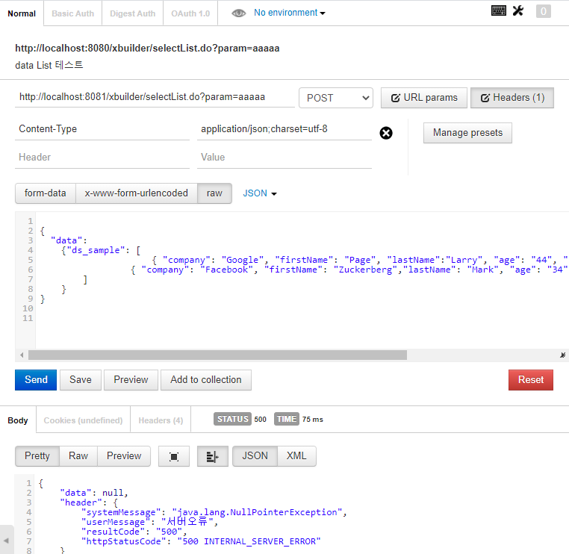
6. 개발 환경 도구 가이드 6.2 Postman 가이드
초기 투입 시 필수 수행
본 프로젝트는 개발된 API 테스트를 위해 Postman을 사용한다.
6.2.1 Postman 환경 구성
Postman은 Chrome 기반 Plug-in으로 제공하며, 상세 설치 가이드 및 설치 파일은 아래 경로에 업로드 되어있다.
\\10.60.72.215\lfm_01\800 업무간 공유공간\14. 개발 환경\2.개발툴\postman
6.2.2 Postman API 테스트
구성 가이드
API 호출을 위한 조건을 입력한다.
URL
method
header / value
[Send] 버튼 클릭 후 결과 값을 확인한다.

Slide 26
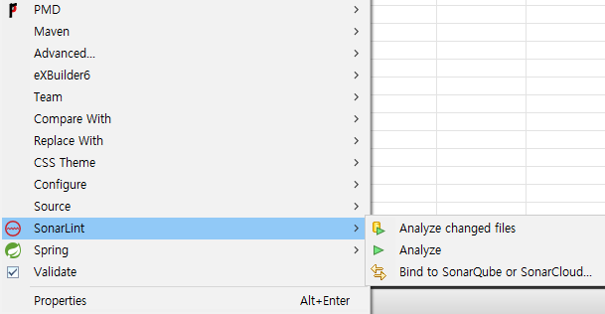
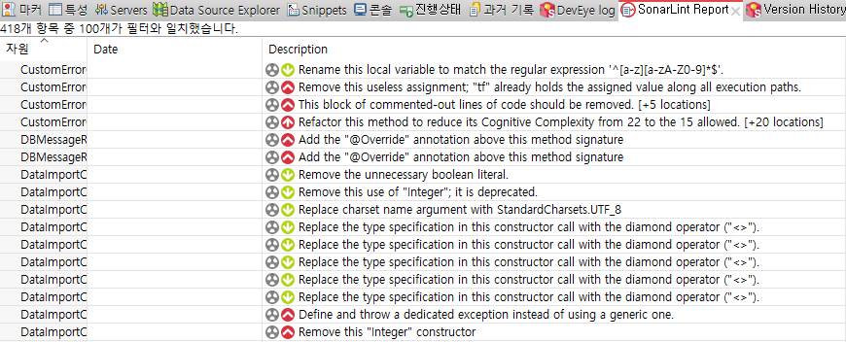
6. 개발 환경 도구 가이드 6.3 SonarLint 가이드
6.3.1 소스 취약점 점검
SonarLint는 Eclipse plugin으로 설치되어 배포되기 때문에 별도의 환경 설정은 필요 없다.
구성 가이드
소스 선택후 [우클릭] > [SonarLint] > [Analyze] 선택
소스 취약점 점검이 수행 되며 아래 [SonarLint Report]에 결과가 출력 된다.

Slide 27
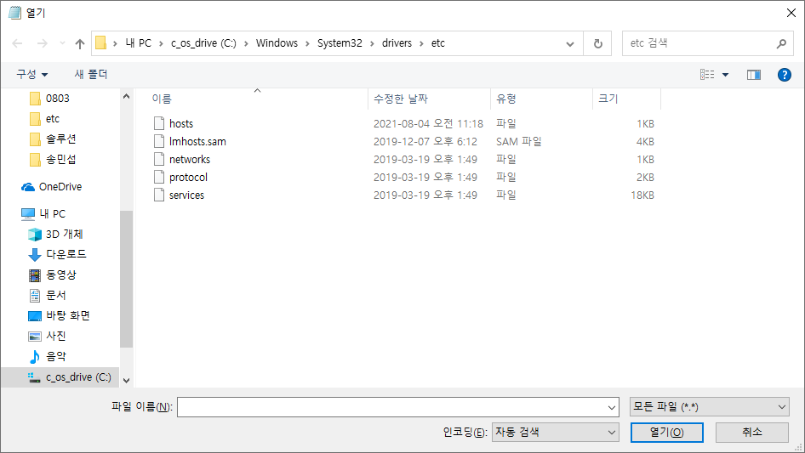
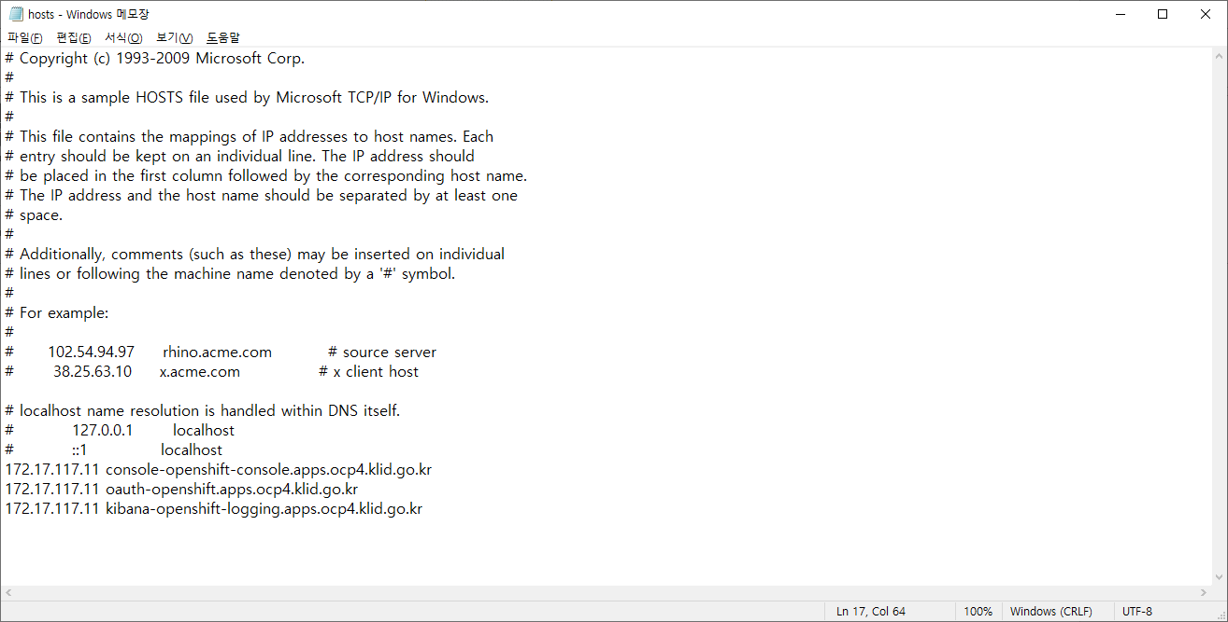
6. 개발 환경 도구 가이드 6.4 서버 로그 확인 가이드
초기 투입 시 필수 수행
6.4.1 host 파일 수정
로그 확인을 위한 OpenShift Console 접속을 위하여, hosts파일을 수정 한다.
구성 가이드
C:\Windows\System32\drivers\etc\hosts 파일 관리자 권한으로 열기
hosts 파일에 아래 내용 추가 후 저장
172.17.117.11 console-openshift-console.apps.ocp4.klid.go.kr
172.17.117.11 oauth-openshift.apps.ocp4.klid.go.kr
172.17.117.11 kibana-openshift.apps.ocp4.klid.go.kr

Slide 28
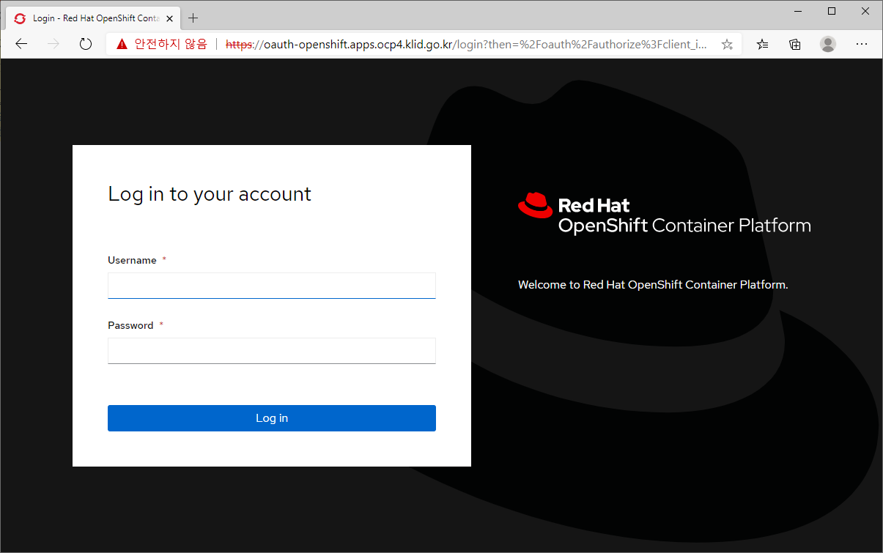
6. 개발 환경 도구 가이드 6.4 서버 로그 확인 가이드
6.4.2 Openshift 콘솔 접속
구성 가이드
브라우저에서 아래 주소로 접속
https://console-openshift-console.apps.ocp4.klid.go.kr/
계정 정보
ID : klid_dev
PW: password!

Slide 29
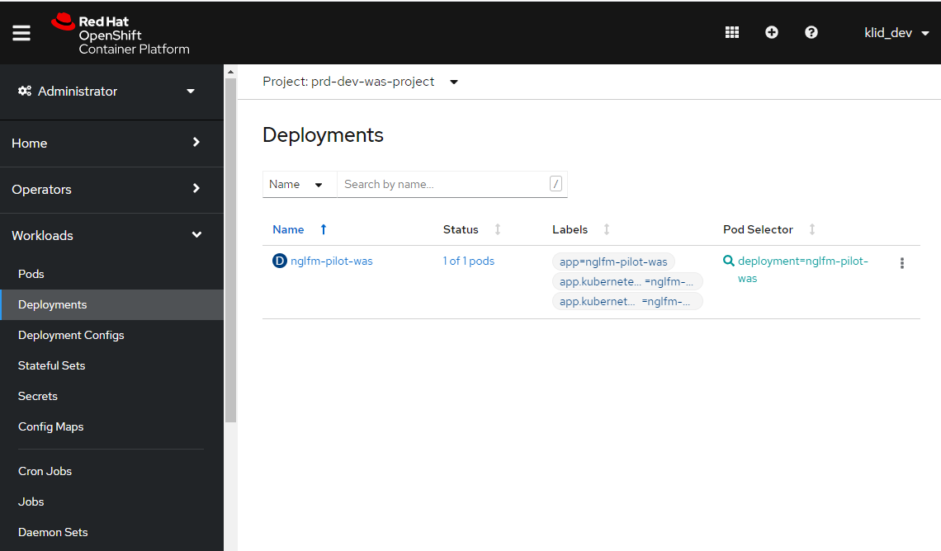
6. 개발 환경 도구 가이드 6.4 서버 로그 확인 가이드
6.4.3 Pod 로그 확인(1/2)
구성 가이드
상단 [Project: prd-dev-was-project] 선택
왼쪽 메뉴 [Workloads] > [Deployments] 선택
자신의 업무 시스템 이름의 Deployments 선택

Slide 30
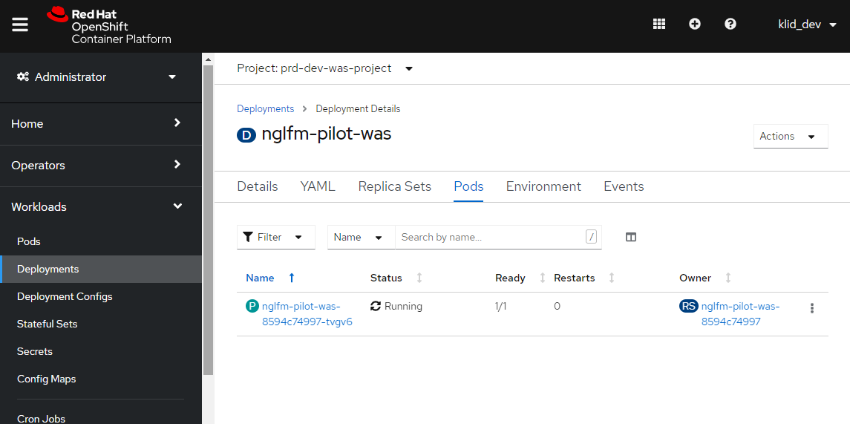
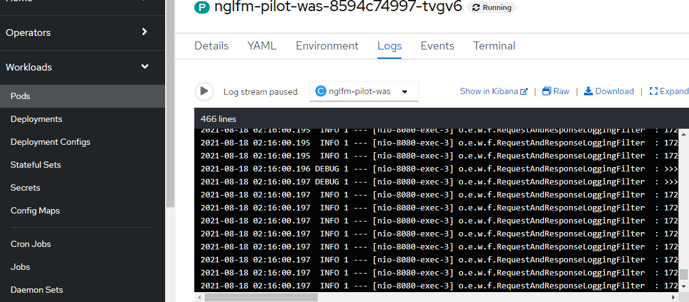
6. 개발 환경 도구 가이드 6.4 서버 로그 확인 가이드
6.4.3 Pod 로그 확인(2/2)
구성 가이드
[Pods] 선택
Pod Name 선택
[Logs] 선택 하여 로그 확인

Slide 31
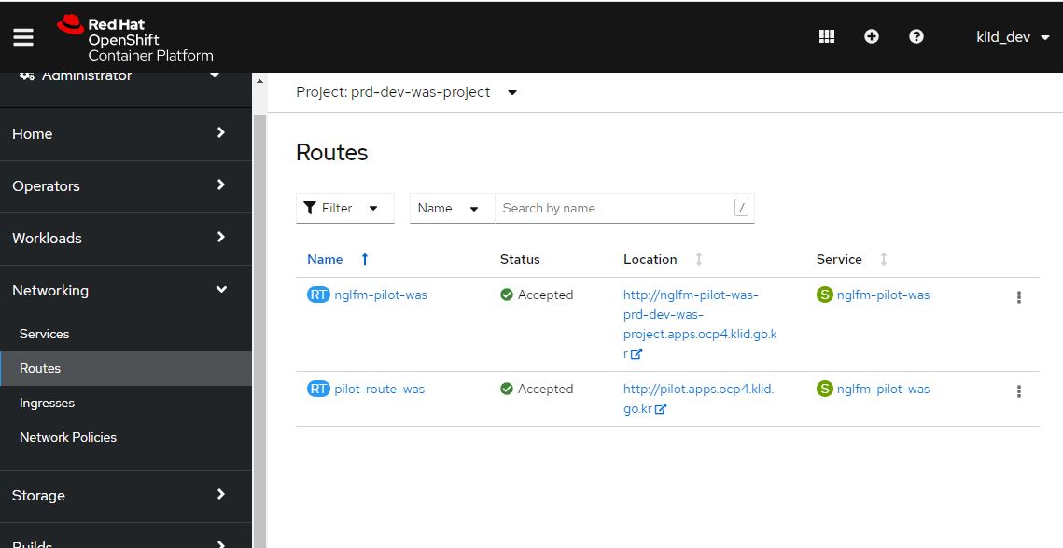
6. 개발 환경 도구 가이드 6.5 개발 화면 접속 가이드
6.5.1 개발화면 확인
개발화면 URL은 Networking의 Routes에서 확인
구성 가이드
[Networking] > [Routes] 선택
자신의 업무 시스템 이름의 Route의 Location 클릭

Slide 32
7. 파트별 담당자
파트 | 담당자
개발 환경 | 사성진 책임 송민섭 선임
형상 / 배포 관리 | 사성진 책임 박정상 책임
PaaS / WAS / Infra | 박정상 책임 송민섭 선임
MDD | 이정윤 총괄 박은숙 책임
DBA | 장준 총괄 두은숙 책임
프레임워크 | 김경주 부장 안창엽 부장
UI, Report | 조우승 책임
보안 | 신용의 책임

